Slide 1

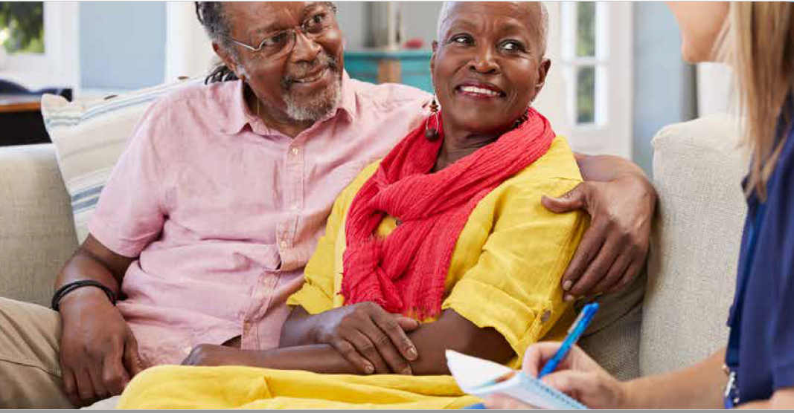
Adolygu Arholiadau Ar-Lein
Lefel 3 Iechyd a Gofal Cymdeithasol: Egwyddorion a Chyd-destunau
Uned 2: Ffactorau sy’n effeithio ar dwf a datblygiad unigolion ar bob cam o’r rhychwant oes.
(Ionawr 2024)

Slide 2
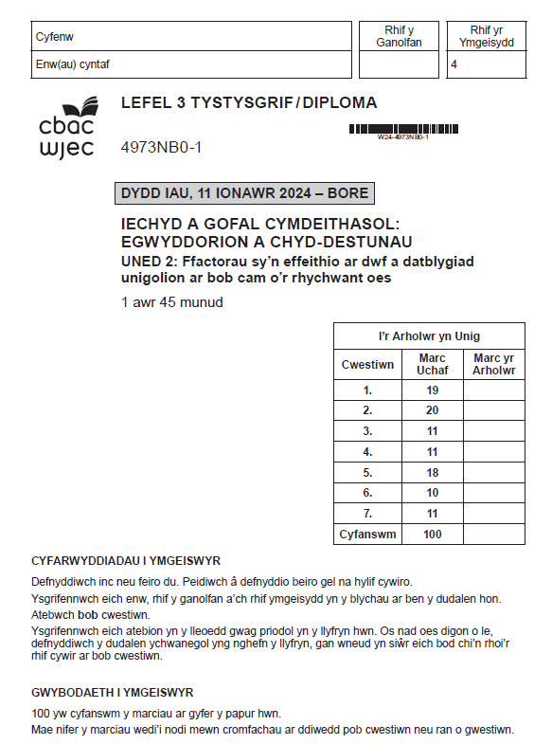

Uned 2: Ffactorau sy'n effeithio ar dwf a datblygiad unigolion ar bob cam o'r rhychwant oes a sut mae hyn yn effeithio ar ganlyniadau ac anghenion gofal a chymorth.
.
Adolygu Arholiadau Ar-lein (AAA)

Slide 3

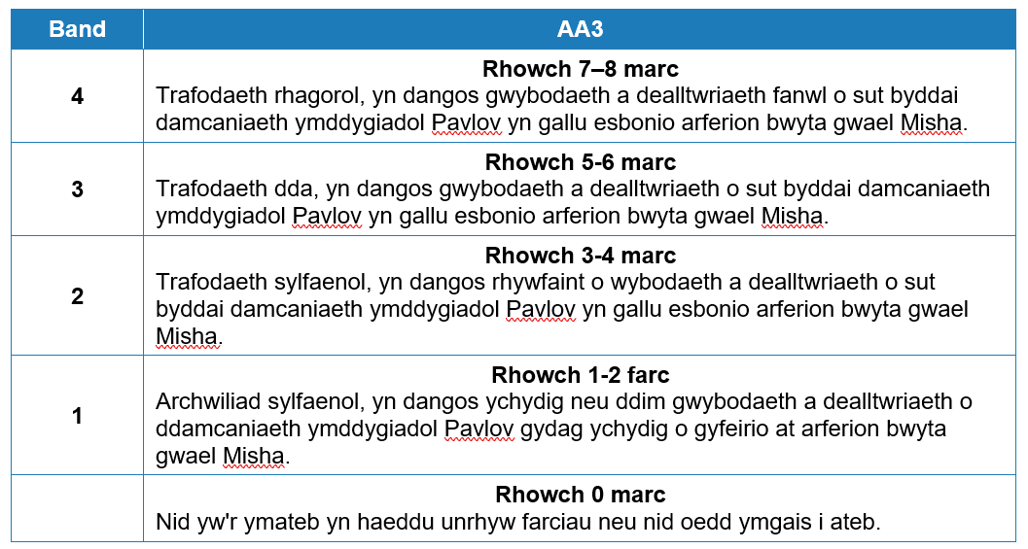
Cwestiwn 2 (b)
Trafodwch sut byddai damcaniaeth ymddygiadol Pavlov yn gallu esbonio arferion bwyta gwael Misha. [8 marc]

Slide 4
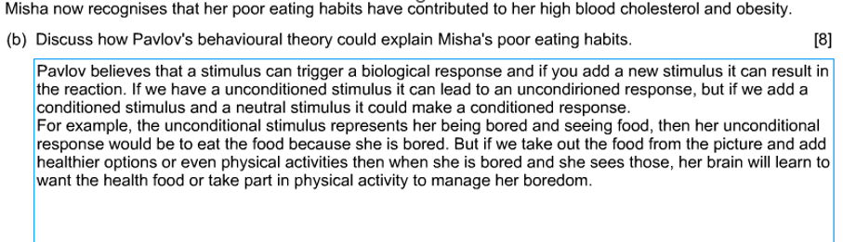
Cwestiwn 2 (b) Ateb yr ymgeisydd

Slide 5
Cwestiwn 2 (b) Ateb yr ymgeisydd gyda sylwadau'r arholwr
Mae'r ymgeisydd hwn wedi dangos gwybodaeth a dealltwriaeth dda o ddamcaniaeth ymddygiadol Pavlov ac wedi ceisio ei chymhwyso i esbonio arferion bwyta gwael Misha. Mae'r ymgeisydd wedi defnyddio cysyniadau allweddol yn yr ateb.
Er mwyn i'r ymgeisydd wella ei ateb, byddai wedi bod yn ddefnyddiol cael rhywfaint o wybodaeth bellach am arbrawf Pavlov a'r defnydd o'r term 'cyflyru clasurol'. Gallai fod wedi trafod ymhellach pam y byddai gan Misha arferion bwyta gwael. Er enghraifft, gallai'r teledu, a diod boeth, fod yn ysgogiad wedi’i gyflyru, a gallai hyn fod wedi’i gysylltu â'r ysgogiad heb ei gyflyru, e.e. gwylio'r teledu gyda phecyn o fisgedi ac yfed diod boeth gyda bisged.
Rhoddwyd 6 marc .

Slide 6
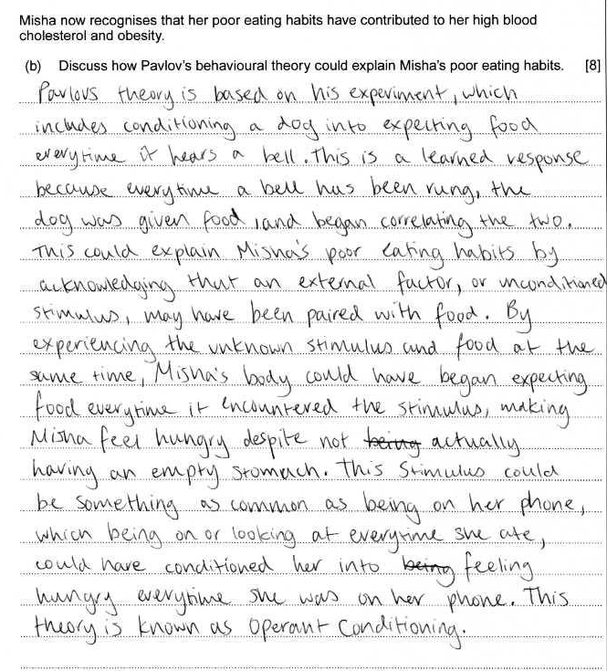
Cwestiwn 2 (b) Ateb yr ymgeisydd

Slide 7
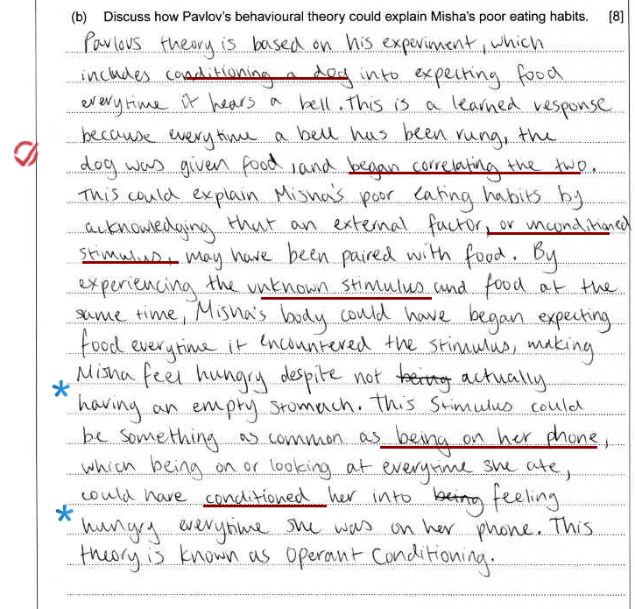
Cwestiwn 2 (b) Ateb yr ymgeisydd gyda sylwadau'r arholwr
Cafwyd trafodaeth ardderchog gan yr ymgeisydd hwn ac ystyriodd syniadau gwahanol o ddamcaniaeth Pavlov gan gymhwyso hyn wrth esbonio arferion bwyta gwael Misha.
Gwnaeth ateb yr ymgeisydd yn dda i ddechrau wrth drafod arbrawf Pavlov a defnyddiodd amrywiaeth eang o dermau megis:- ysgogiad heb ei gyflyru, cydberthynol, ysgogiad anhysbys, wedi’i gyflyru.
Yna cymhwysodd yr ymgeisydd hyn i ddweud pam y gallai fod gan Misha arferion bwyta gwael. Roedd yn drueni ar y diwedd bod yr ymgeisydd wedi defnyddio'r term anghywir. Dylai fod wedi defnyddio 'cyflyru clasurol,' gan fod cyflyru gweithredol yn gysylltiedig â Skinner.
Disgrifiad da iawn!
Rhoddwyd 7 marc.

Slide 8
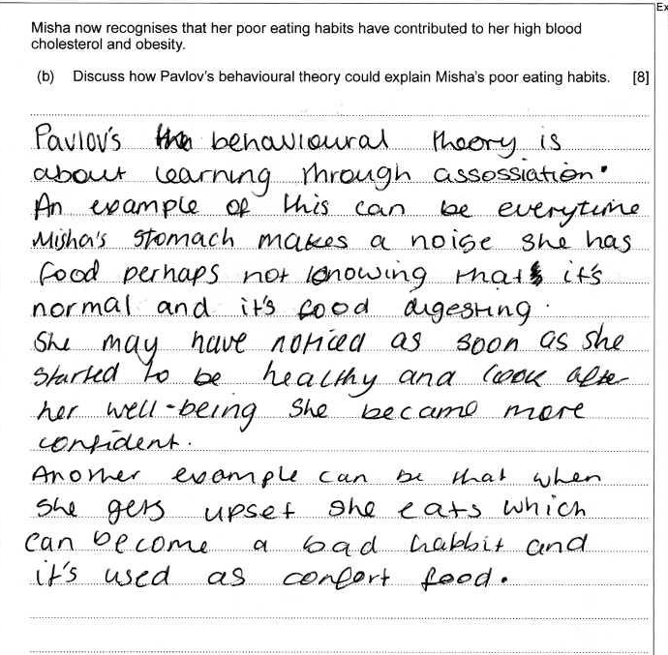
Cwestiwn 2 (b) Ateb yr ymgeisydd

Slide 9
Cwestiwn 2 (b) Ateb yr ymgeisydd gyda sylwadau'r arholwr
Dangosodd yr ymgeisydd hwn wybodaeth a dealltwriaeth o sut y gallai damcaniaeth ymddygiadol Pavlov esbonio arferion bwyta gwael Misha.
Gwnaeth yr ymgeisydd ateb yn dda i ddechrau drwy esbonio bod damcaniaeth Pavlov yn ymwneud â 'dysgu trwy gysylltiad.'
Yna cymhwysodd yr ymgeisydd hyn i ddweud pam y gallai fod gan Misha arferion bwyta gwael. Dau bwynt trafod clir sy'n cysylltu â 'dysgu drwy gysylltiad.'
Er mwyn i'r ymgeisydd wella ei ateb ymhellach gallai fod wedi esbonio'n glir pa derm yr oeddent yn ei ddiffinio, sef 'cyflyru clasurol.' Gallai hefyd fod wedi defnyddio rhagor o gysyniadau allweddol fel: ysgogiadau cyflyredig (bwyta wrth glywed sŵn stumog) ysgogiad heb ei gyflyru, ymateb cyflyredig). Gallai'r ymgeisydd hefyd fod wedi trafod rhywfaint ar arbrawf Pavlov fel bod rhywfaint o gyd-destun i’r rhesymau.
Rhoddwyd 5 marc i'r ymgeisydd.
Disgrifiad da iawn!
Rhoddwyd 7 marc.

Slide 10
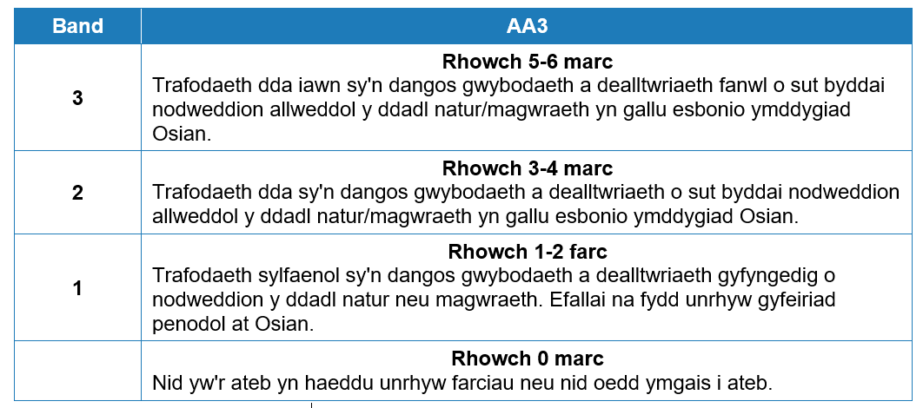
Cwestiwn 5 (a)
Mae Osian yn 17 oed ac mae wedi ymuno â gang o bobl ifanc sy’n cael ei gysylltu â throseddau lleol (local crimes).
Trafodwch sut byddai nodweddion allweddol y ddadl natur/magwraeth (nature/nurture debate) yn gallu esbonio’r dewisiadau ffordd o fyw mae Osian yn eu gwneud ar hyn o bryd. [6 marc]

Slide 11
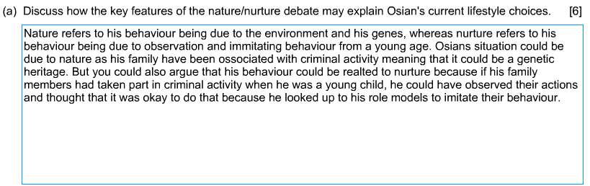
Cwestiwn 5 (a) Ateb yr ymgeisydd

Slide 12
Cwestiwn 5 (a) Ateb yr ymgeisydd gyda sylwadau'r arholwr
Dangosodd yr ymgeisydd hwn wybodaeth a dealltwriaeth o nodweddion allweddol y ddadl natur a magwraeth a sut y gallai hyn esbonio dewisiadau ffordd o fyw presennol Osian.
Rhoddodd yr ymgeisydd ddiffiniad anghywir o natur trwy gysylltu hyn â'r amgylchedd, fodd bynnag, rydym yn marcio yn gadarnhaol ac nid ydym yn gostwng y marc am ymatebion anghywir. Gwnaeth yr ymgeisydd yn glir bod natur oherwydd genynnau, a gwnaeth yr ymgeisydd yn dda hefyd i nodi bod magwraeth oherwydd arsylwi a dynwared. Yna trafododd yr ymgeisydd sut y gallai hyn gysylltu â ffordd o fyw presennol Osian. Braf oedd gweld rhai cysyniadau yn cael eu defnyddio fel: etifeddiad genynnol, modelau rôl ac efelychiad.
Er mwyn i’r ymgeisydd wella ei ateb, gallai’r ymgeisydd fod wedi cynnwys modelau seicolegol i fodloni'r gair gorchymyn ‘trafodwch’ sef archwilio mater yn fanwl gan ystyried gwahanol syniadau wrth wneud hynny.
Rhoddwyd 4 marc.

Slide 13
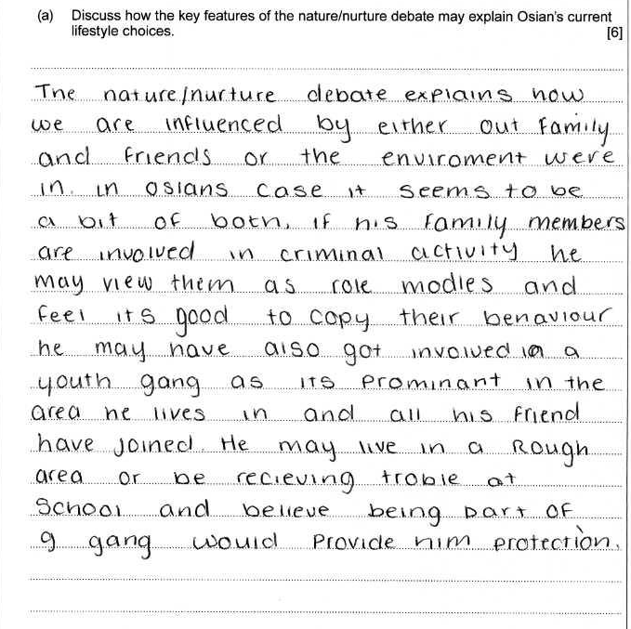
Cwestiwn 5 (a) Ateb yr ymgeisydd

Slide 14
Cwestiwn (5a) Ateb yr ymgeisydd gyda sylwadau'r arholwr.
Dangosodd yr ymgeisydd hwn wybodaeth sylfaenol ac roedd ei ddealltwriaeth o nodweddion allweddol y ddadl natur a magwraeth yn gyfyngedig.
Dangosodd yr ymgeisydd ei fod yn gwybod am nodweddion y ddadl am fagwraeth, e.e. wedi'i ddylanwadu gan deulu/ffrindiau/amgylchedd. Fodd bynnag, nid oedd unrhyw nodweddion clir o'r ddadl am natur. Trafododd yr ymgeisydd rywfaint o ran pam y gallai magwraeth esbonio ffordd o fyw presennol Osian – fodd bynnag nid oedd yn glir a oedd yr ymgeisydd yn ymwybodol bod hyn yn gysylltiedig â magwraeth gan nad oedd strwythur yr ateb yn effeithiol iawn. Gwnaeth yr ymgeisydd yn dda i ddefnyddio'r term 'modelau rôl.'
Er mwyn i'r ymgeisydd wella ei ateb, roedd angen archwilio modelau seicolegol i ategu ei ateb, roedd angen cynnwys y ddadl magwraeth a thrafod sut y gallai hyn esbonio ymddygiad presennol Osian. Gallai'r ymgeisydd fod wedi ychwanegu at yr 2il frawddeg "wedi'i dylanwadu gan naill ai ein genynnau teuluol neu'r amgylchedd." Trwy ddefnyddio'r gair 'genynnau' byddai'r ymgeisydd wedi dangos gwybodaeth am natur.
Rhoddwyd 2 farc.

Slide 15
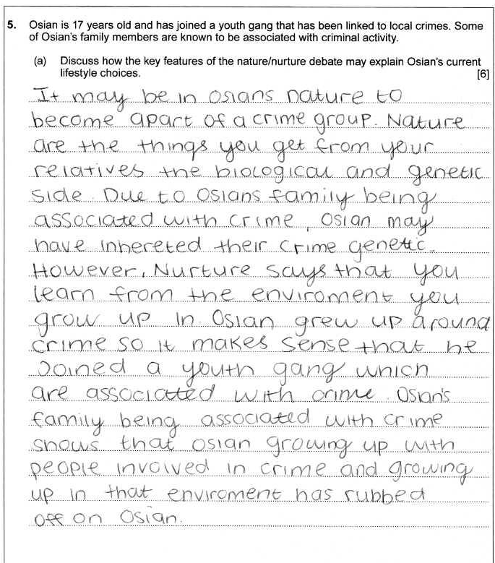
Cwestiwn 5 (a) Ateb yr ymgeisydd

Slide 16
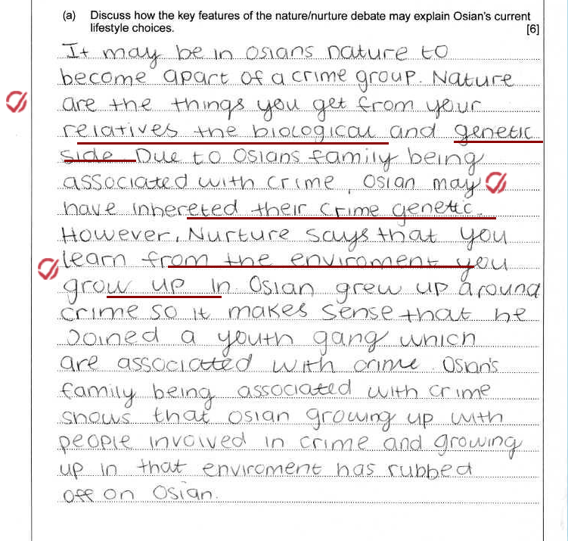
Cwestiwn 5 (a) Ateb yr ymgeisydd gyda sylwadau'r arholwr
Dangosodd yr ymgeisydd hwn rhywfaint o wybodaeth a dealltwriaeth o nodweddion allweddol y ddadl am natur a magwraeth ond mae’r ateb gyfyngedig o ran cwmpas.
Dangosodd yr ymgeisydd wybodaeth am nodweddion y ddadl am fagwraeth a'r ddadl am natur, braf oedd gweld dau ddiffiniad clir o natur a magwraeth. Ymhelaethodd yr ymgeisydd ar pam y gallai natur esbonio dewisiadau ffordd o fyw presennol Osian er enghraifft gallai fod wedi etifeddu'r genetig trosedd – roedd hwn yn ymddangos fel gwall teipio ac fe ddylai fod wedi darllen 'gennyn troseddu'. Fodd bynnag, roedd y drafodaeth ar fagwraeth yn gyffredinol, er enghraifft, dywedodd yr ymgeisydd y byddai'n gwneud synnwyr ei fod yn 'ymuno â gang' a byddai hyn yn ‘effeithio ar Osian’, y gair gorchymyn yw 'trafodwch' felly mae'n bwysig archwilio mater yn fanwl. Ni chafwyd hyn yn y rhan hon. Gallai'r ymgeisydd fod wedi gwella'r adran hon drwy ei gwneud yn glir pam, oherwydd ei amgylchedd, y gallai hyn esbonio dewisiadau ffordd o fyw presennol Osian. Felly gallai'r ymgeisydd fod wedi nodi'n glir mai byw heb unrhyw fodelau rôl cadarnhaol oedd y rheswm am hyn neu efallai ei fod wedi'i roi dan bwysau gan aelodau'r gang.
Er mwyn i'r ymgeisydd wella ei ateb ymhellach, mae angen trafod ei ddadl natur yn fanylach fel y nodwyd uchod a chyflwyno modelau seicolegol i'r drafodaeth er mwyn bodloni'r gair gorchymyn 'trafodwch' yn llawn. Ystyr hyn yw archwilio’r mater yn fanwl gan ystyried syniadau gwahanol.
rhoddwyd 3 marc .

Slide 17
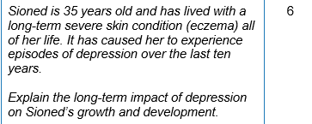
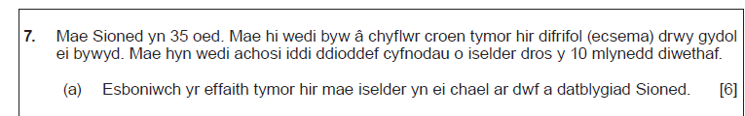
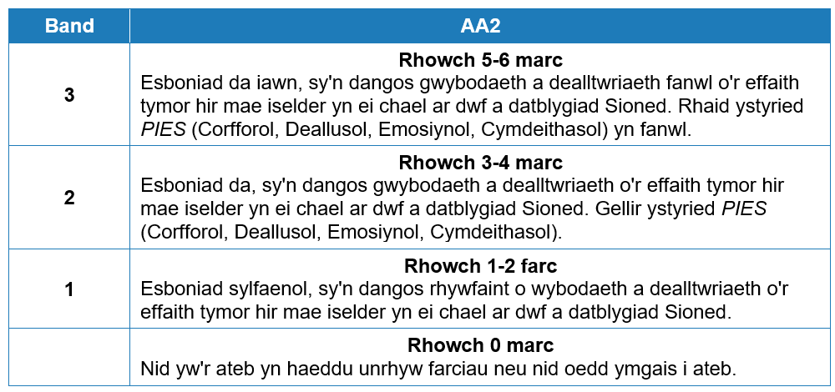
Cwestiwn 7 (a)

Slide 18
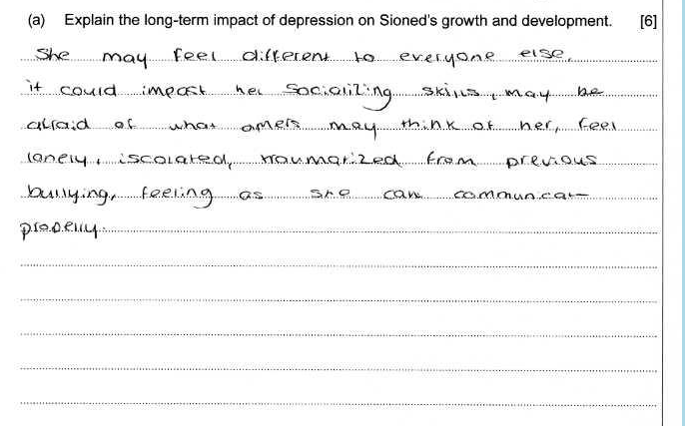
Cwestiwn 7 (a) Ateb yr ymgeisydd

Slide 19
Cwestiwn (7a) Ateb yr ymgeisydd gyda sylwadau'r arholwr.
Dangosodd yr ymgeisydd hwn rywfaint o wybodaeth a dealltwriaeth o effaith iselder ar dwf a datblygiad Sioned.
Gwnaeth yr ymgeisydd esbonio'r effaith ar ddatblygiad cymdeithasol Sioned fel ei bod hi'n ynysig ac yn unig. Nid oedd unrhyw gyfeiriad am fwlio ym môn y cwestiwn ac nid yw’r rhesymeg y tu ôl i’r ateb yn cael ei esbonio gan yr ymgeisydd.
Er mwyn i'r ymgeisydd wella ei ateb, gallai fod wedi cyflwyno agweddau eraill ar ddatblygiad fel agweddau corfforol, deallusol ac emosiynol o fyw gydag iselder a'r effaith tymor hir bosibl y gallai hyn fod wedi'i chael ar Sioned.
Rhoddwyd 2 farc.

Slide 20
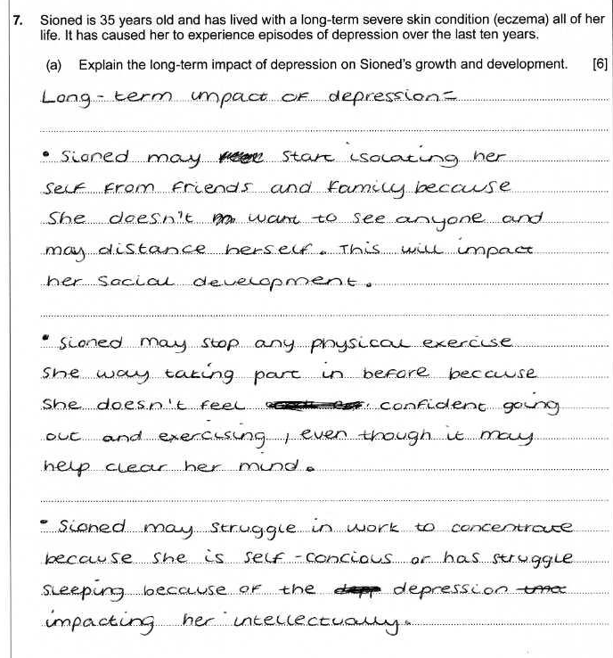
Cwestiwn 7 (a) Ateb yr ymgeisydd

Slide 21
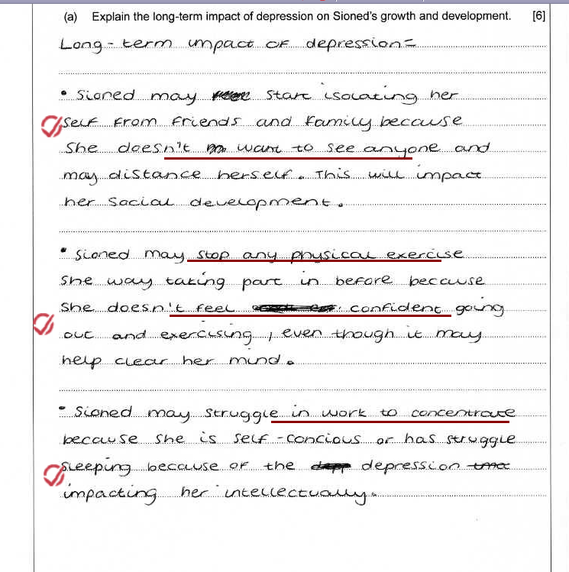
Cwestiwn (7a) Ateb yr ymgeisydd gyda sylwadau'r arholwr.
Dangosodd yr ymgeisydd hwn rhywfaint o wybodaeth a dealltwriaeth o effaith tymor hir iselder ar dwf a datblygiad Sioned oherwydd natur eang ei ymateb.
Fe wnaeth yr ymgeisydd esbonio'r effaith ar ddatblygiad cymdeithasol Sioned fel ynysu ei hun oddi wrth ffrindiau, rhoi'r gorau i ymarfer corff a chael trafferth canolbwyntio yn y gwaith. Roedd yn amlwg bod yr ymgeisydd yn ymwybodol o effaith iselder, fodd bynnag, nid oedd yr ateb yn cynnwys esboniad manwl o'r effaith tymor hir.
Er mwyn i'r ymgeisydd wella ei ateb, gallai datblygu eu hymatebion trwy esbonio ynysu cymdeithasol, effaith tymor hir rhoi'r gorau i ymarfer corff, fel risg uwch o fagu pwysau sy'n arwain at ordewdra. Gallai'r ymgeisydd hefyd fod wedi ystyried effaith tymor hir cael anhawster canolbwyntio, er enghraifft, effaith ar waith gall arwain at golli ei swydd ac felly colli incwm yn y dyfodol.
Rhoddwyd 3 marc.
rhoddwyd 4 marc.

Slide 22
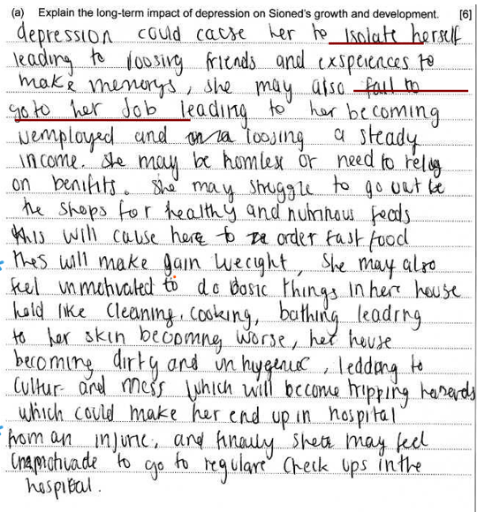
Cwestiwn 7 (a) Ateb yr ymgeisydd

Slide 23
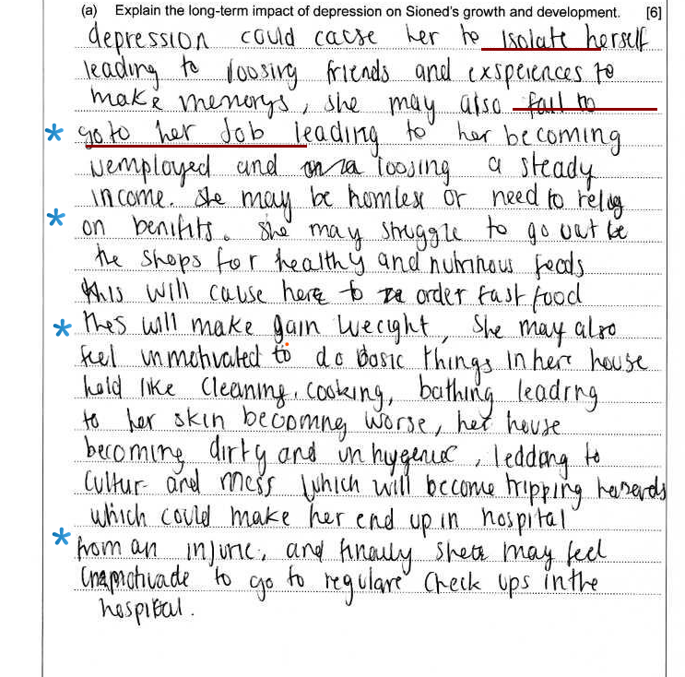
Cwestiwn (7a) Ateb yr ymgeisydd gyda sylwadau'r arholwr.
Dangosodd yr ymgeisydd hwn wybodaeth a dealltwriaeth fanwl o effaith tymor hir iselder ar dwf a datblygiad Sioned.
Mae'r ymgeisydd wedi datblygu sawl pwynt gan gynnwys effeithiau corfforol, deallusol a chymdeithasol tymor hir iselder. Roedd yn braf gweld esboniadau clir o effaith iselder ac yna canolbwyntio ar sut y gallai hyn effeithio ar dwf a datblygiad Sioned.
Gallai'r ymgeisydd fod wedi cyfeirio rhywfaint at ddatblygiad emosiynol i gyrraedd brig y band a gallai fod wedi rhoi cyflwr penodol y gellid ei gysylltu â magu pwysau, er enghraifft, gordewdra.
Gallai'r rhan am y swydd fod wedi bod yn gliriach, gallai hyn fod oherwydd nad oedd Sioned yn gallu canolbwyntio sy'n gysylltiedig â datblygiad deallusol. Fodd bynnag, roedd pwyntiau manwl drwy'r ateb.
Rhoddwyd 5 marc.

